Slide 1
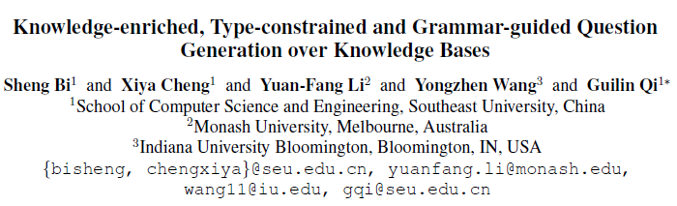
Knowledge-enriched, Type-constrained and Grammar-guided Question Generation over Knowledge Bases

Slide 2
Preliminary
Knowledge graph Question Answering (KGQA)
训练KGQA模型来回答在KG上自然语言问题逐渐代替复杂的SPARQL查询语言
当前的KGQA模型通常都基于神经网络，于是，在训练一个KGQA模型时，需要大量的数据—(一个问题，以及对应的答案)
但目前KGQA数据集大多数都只包含简单的，单跳的数据信息。而且数据集数量受限，使得KGQA模型在复杂问题推理，大规模数据上表现不佳
Question Generation over Knowledge Bases (KBQG)
定义：针对KB中的一个子图，生成一个自然语言问题
子图以三元组集合形式给出,a set of triplets<subject, predicate, object>
生成复杂的，多跳的，大规模的数据库
通过增加训练数据集语料库来同时提高QA和QG两方面的训练效果

Slide 3
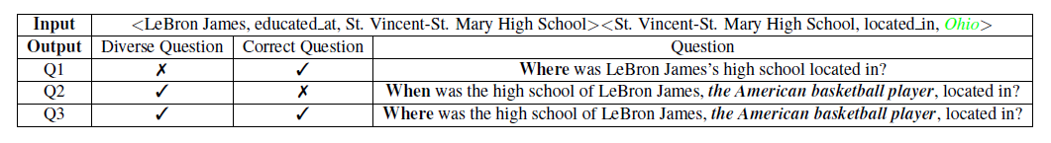
Problem
facts
Answer
一个KBQG的真实应用场景：
输入：
一组三元组集合
一个对应问题答案
输出：
生成的自然语言问题
但是生成的问题却存在以下问题：
Q1：缺乏语义信息—>对LeBron James的描述信息（Lack in Diverse Question）
Q2: 由于错误疑问词造成语义不匹配→（when 和 答案中的地名Ohio不匹配）

Slide 4
Problem
综上述问题：目前在KBQG中的主要挑战在于：
受限的信息描述：问题输入的子图往往只包含少部分信息，无法生成一个多样化的，流利的问题…对于这个问题，Liu通过附加三元组额外的对应的语义信息，如type和range，但是信息不足的问题依然存在，造成不断生成僵硬不流畅的句子
语义偏差：语义偏差常常导致生成的问题和ground truth的答案不匹配。如上例中生成的Q2，问题答案是地点(“Ohio”)，但是生成错误的疑问词(“When”)
语法结构: 生成的问题和ground truth的问题语法结构差距

Slide 5
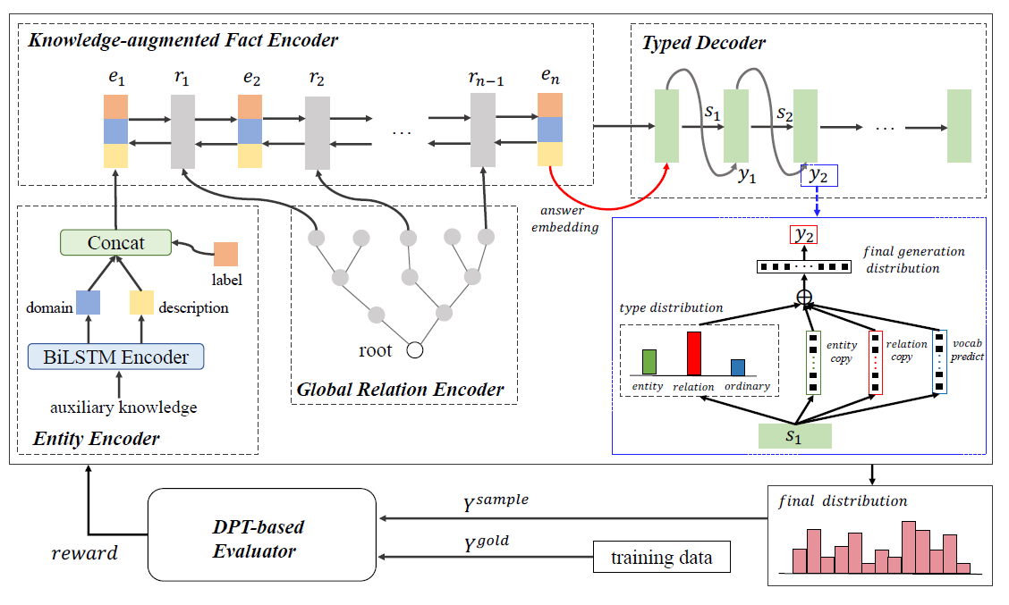
Approach：
模型主要分为3个部分: Knowledge-augumented encoder, typed decoder, grammer guided evaluator
Notes:
基于传统的Encoder-Decoder模型

Slide 6
Approach
Knowledge-Augmented Encoder

Slide 7
Approach
Typed Decoder

Slide 8
Approach
grammer guided evaluator

Slide 9
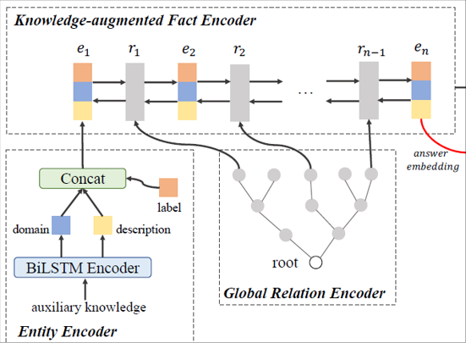
Knowledge-augmented Encoder
相比于传统的Encoder
The knowledge-augmented fact
encoder takes the given entities, relations, and corresponding auxiliary knowledge, i.e. entity description
and relation domain, as input and learns a knowledge-augmented fact representation.

Slide 10
KG QA
在QA训练时需要数据集，而人工制造数据集的代价比较大，所以使用自动生成的方式来进行生成数据集

